Slide 1
Financieringsstrategie

Slide 2
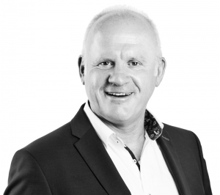
Even voorstellen
Ruud Pijpers
Notes:
Thesor
treasuryadviesbureau voor maatschappelijke organisaties (woningcorporaties, zorg, waterschappen, gemeente, onderwijs)
Circa 100 woningcorporaties als klant
18 medewerkers

Slide 3
Stelling
Zonder financieringsstrategie ben je kansloos!

Slide 4
Onderwerpen
Aanleiding financieringsstrategie
2. Doelstellingen en randvoorwaarde financieringsstrategie
3. Onderdelen van een financieringsstrategie

Slide 5
1. Aanleiding financieringsstrategie
Ambitieuze opgave woningcorporaties
Business Risks (vraag 23) van het WSW + gezamenlijk beoordelingskader WSW/Aw (consultatie)
Vereiste bij herstructurering derivatenportefeuille

Slide 6
2. Doelstellingen en randvoorwaarde
De financieringsstrategie draagt bij aan de gewenste financiële positie en structuur van de corporatie t.b.v. haar maatschappelijke opgave.

Slide 7
2. Doelstellingen en randvoorwaarde
Gewenste financiële positie en structuur betekent:
Behoud van de investeringscapaciteit en blijvend toegang tot de kapitaalmarkt
Flexibiliteit leningenportefeuille
Optimale financieringskosten binnen gekozen risicokader

Slide 8
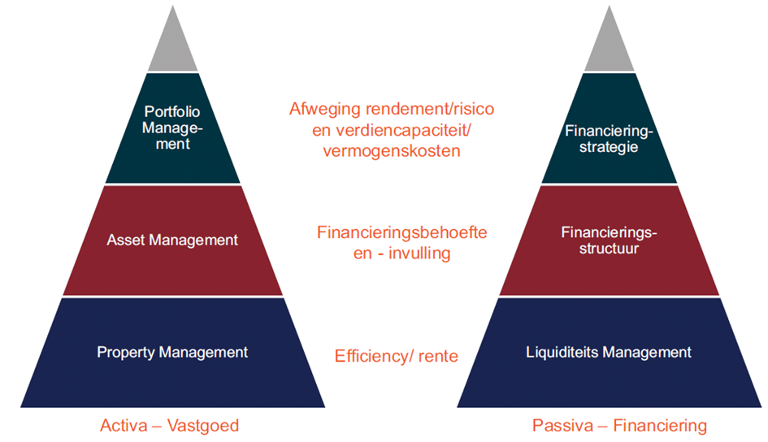
2. Doelstellingen en randvoorwaarde
Aansluiting vastgoedstrategie

Slide 9
3. Onderdelen van een financieringsstrategie
Risicoprofiel vastgoedsturing
Risicoprofiel financiële positie
Financieringsbronnen
Wendbaarheid en flexibiliteit leningenportefeuille
Renterisico
Liquiditeitsrisico
Tegenpartijen
Risicobereidheid
Strategisch
Tactisch

Slide 10
3a. Risicoprofiel vastgoedsturing
1. Transformatie-index (TI)
$$\frac{\sum_{1}^{5}{Investeringen+Desinvesteringen}}{\sum_{1}^{5}{operationele kasstroom}}$$
2. Verkoopafhankelijkheid
$$\frac{\sum_{1}^{5}{Desinvesteringen}}{\sum_{1}^{5}{operationele kasstroom}}$$
3. Voorspelkracht
$$\frac{\sum{realisatie investeringen − \sum{prognose investeringen} }}{\sum{prognose investeringen}}$$

Slide 11
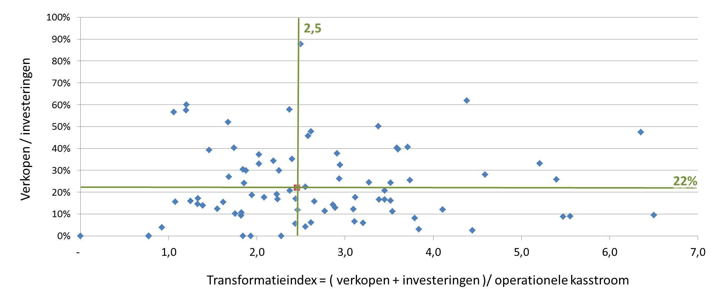
Risicoanalyse vastgoedsturing

Slide 12
3b. Risicoprofiel financiele positie
Interne normen (signaalwaarden) = externe normen
Interne normen stringenter dan externe normen
Opslag-methodiek (natte vinger methode)
Risicobuffer-methodiek
Monte Carlo simulaties

Slide 13
3c. Financieringsbronnen
Investeringen
€ 14,2 mld
Huidige ICR:
2,2 (2018) -> 2,5 (2026)
€ 23,2 mld
ICR: 1,4
Operationele kasstroom
€ 8,5 mld
Nieuwe financiering
(excl herfinanciering)
€ 2,5 mld
Verkoop woningen
€ 3,2 mld
€ 4,2 mld
€ 15,8 mld
€ 3,2 mld

Slide 14
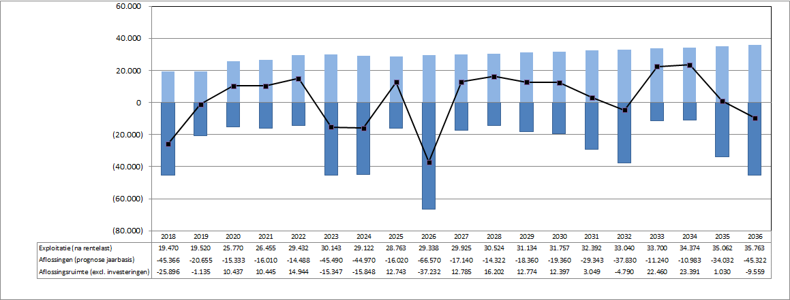
3d. Flexibiliteit leningenportefeuille

Slide 15
3e. Renterisico
Principes en normen:
Gelijkmatige spreiding
Bestaande leningenportefeuille:
maximaal 15% norm (ter discussie)
minimale normen?
bepaling o.b.v. financiele positie (LTV) en risicoprofiel vastgoedsturing

Slide 16
3f. Liquiditeitsrisico
Liquiditeitsrisico:
Belangrijkste liquiditeitsrisico’s in beeld
Instrumenten:
10% werkkapitaal
RC-kredieten en kasgeld
Roll-overs (met 48-uurs faciliteit)

Slide 17
3g. Tegenpartijen

Slide 18
Financieringsstrategie noodzakelijk

